Slide 1

Optimization Project
Ingegneria Informatica
Students
Bolis Filippo Antonio (matr 1079493)
2024/2025
Mazzoleni Gabriele (matr 1079514)

Slide 2
Dataset presentation
The dataset under analysis contains information related to students' daily habits and personal characteristics, with the objective of investigating potential correlations with academic performance.
It includes 16 variables, of which: 11 are numerical and 5 are categorical

Slide 3
Dataset presentation

Slide 4
Data preparation

Slide 5
Obiettivi del corso
Illustrare i principi alla base dei sistemi di Intelligenza Artificiale con particolare attenzione all'intelligenza artificiale simbolica.
Per la parte di intelligenza artificiale sub-simbolica si rimanda al corso di Machine Learning.

Slide 6
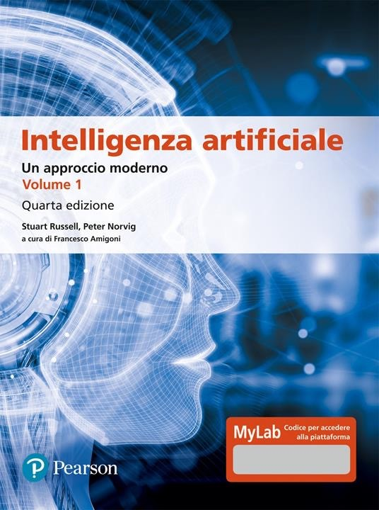
Materiale didattico e libri di testo
Dispense e slide delle lezioni distribuito attraverso il gruppo MS Teams del corso
Libro:
Intelligenza artificiale. Un approccio moderno. Volume 1.
Stuart Russel, Peter Norving.
Pearson

Slide 7
Avvisi da parte del docente
Gruppo MS Teams del Corso per comunicazioni
Ad esempio: cambiamento ore/date lezioni, sospensioni, ecc.
Per iscriversi al Teams del corso usare il link disponibile sulla pagina del corso

Slide 8
Modalità di esame
L'esame consiste in una prova scritta di 2 ore con diverse domande ed esercizi mirati a verificare la conoscenza degli argomenti teorici (domande teoriche) e pratici (esercizi) introdotti durante il corso.
Non vi saranno prove in itinere

